Slide 1




CASES DE
SUCESSO

Slide 2


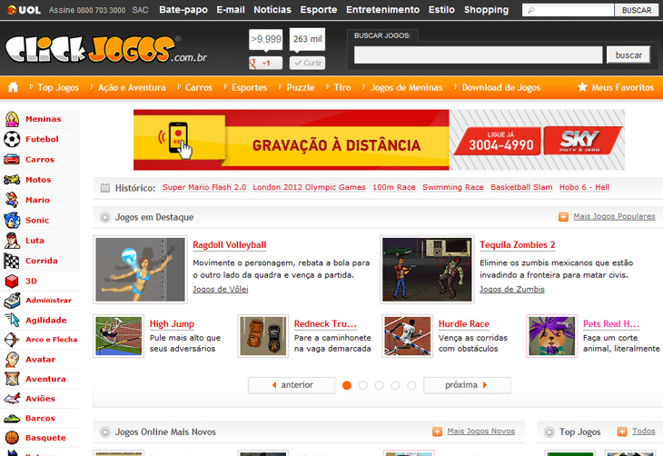



Peça: Intervenção
Impressões: 6.866.183
Cliques: 140.112
CTR: 2,04%
Cliente: Mattel
Hot Wheels 2º Flight Rev-Ups
Agência: Media Interactive
Período: Junho de 2012

